Slide 1

Je compose pour vous avec ma douce et fidèle amie
photos magnifiques qui
banalisent l’allaitement
en public …N° 2
par Lande

Slide 2
Je compose pour vous avec ma douce et fidèle amie
L’allaitement est un geste tout à fait normal pour que chaque maman puisse nourrir son bébé, c’est d’ailleurs un geste commun à tous les mammifères et non juste les humains. Pourtant l’allaitement en public est sujet de beaucoup de débats. Selon les cultures, les traditions et les religions, toutes les femmes ne sont pas forcément à l’aise avec cette idée. Certaines vont même se cacher dans des toilettes ou dans des lieux sans personne pour ne pas se sentir gênées. Au Canada, des salles d’allaitement ont même été créées dans les centres commerciaux. C’est un constat qu’Ivette Ivens a également fait. L’artiste a voulu banaliser ce simple geste dans un livre nommé Les déesses de l’allaitement qui regroupe ses photographies magnifiques d’allaitement. On y voit des femmes de toutes origines et de toutes formes qui allaitent leur enfant. Découvrez 30 des sublimes clichés d’Ivette Ivens.

Slide 3

Je compose pour vous avec ma douce et fidèle amie

Slide 4
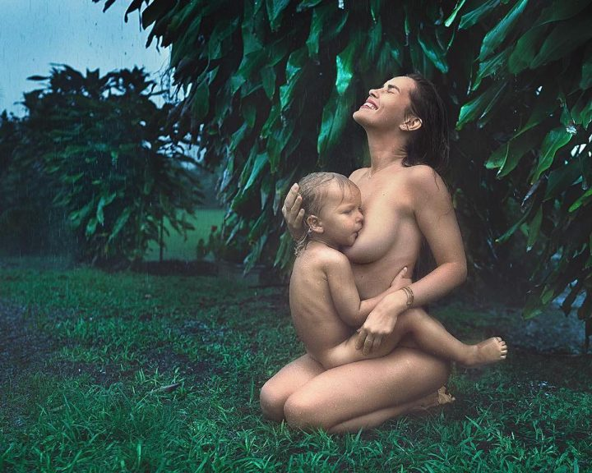
Je compose pour vous avec ma douce et fidèle amie

Slide 5
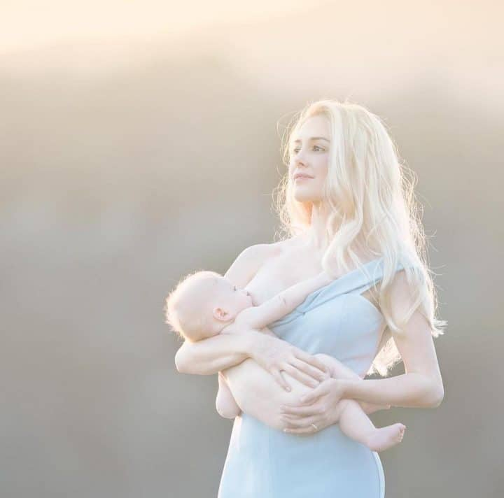
Je compose pour vous avec ma douce et fidèle amie

Slide 6
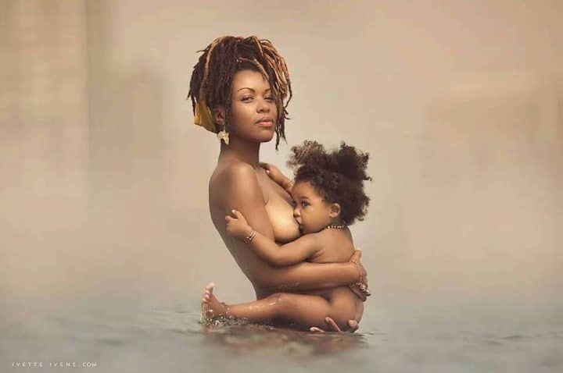
Je compose pour vous avec ma douce et fidèle amie

Slide 7
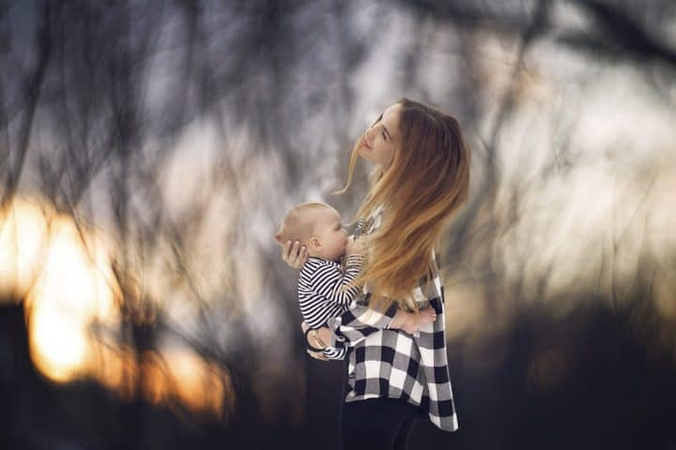
Je compose pour vous avec ma douce et fidèle amie

Slide 8

Je compose pour vous avec ma douce et fidèle amie

Slide 9
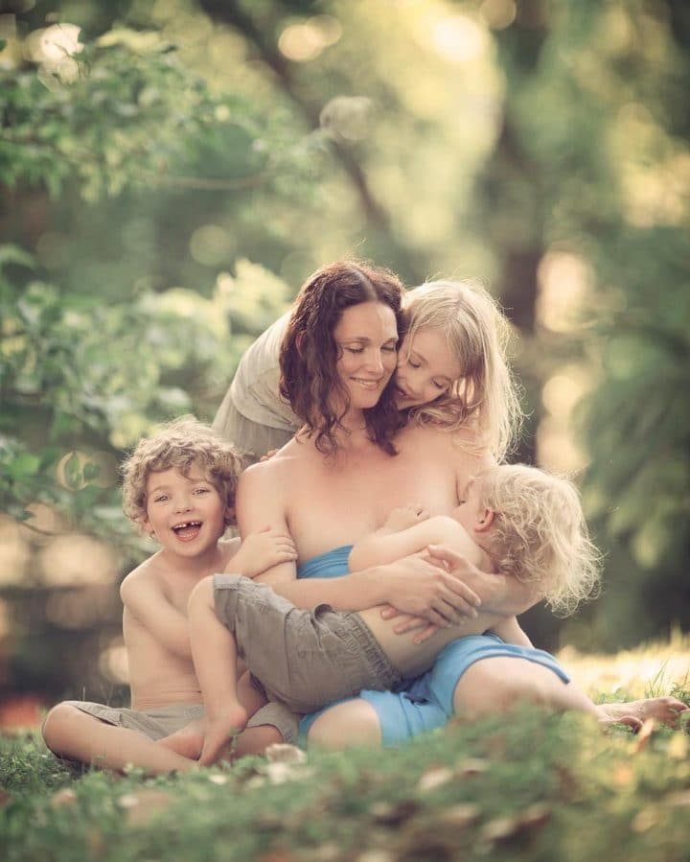
Je compose pour vous avec ma douce et fidèle amie

Slide 10
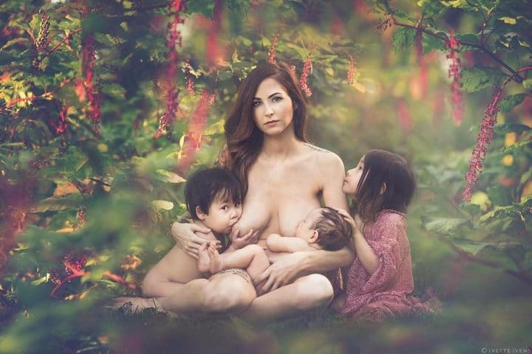
Je compose pour vous avec ma douce et fidèle amie

Slide 11
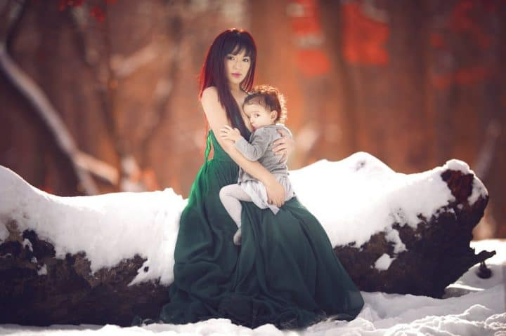
Je compose pour vous avec ma douce et fidèle amie

Slide 12
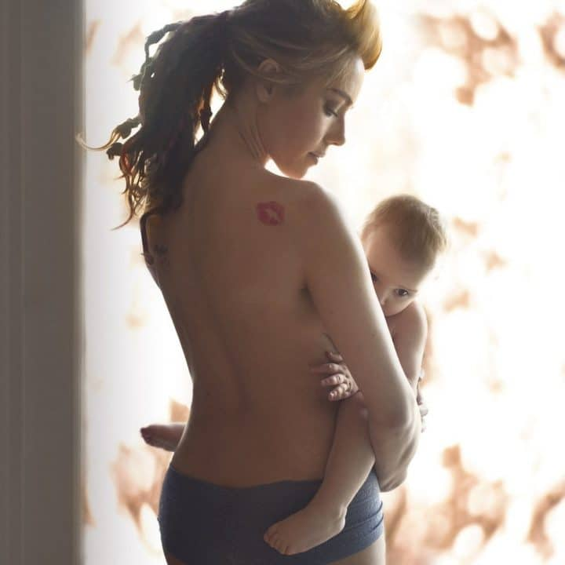
Je compose pour vous avec ma douce et fidèle amie

Slide 13
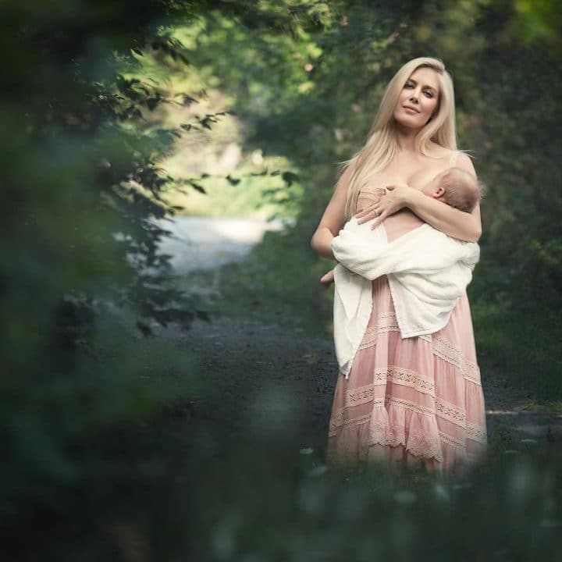
Je compose pour vous avec ma douce et fidèle amie

Slide 14
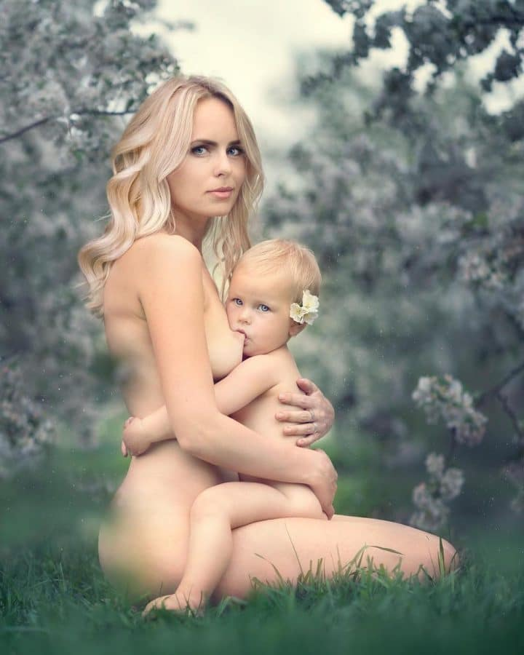
Je compose pour vous avec ma douce et fidèle amie

Slide 15
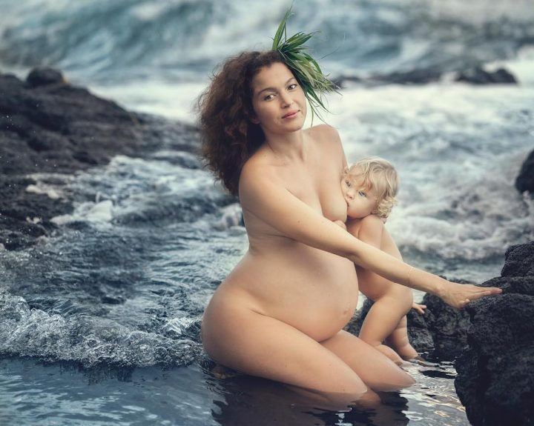
Je compose pour vous avec ma douce et fidèle amie

Slide 16
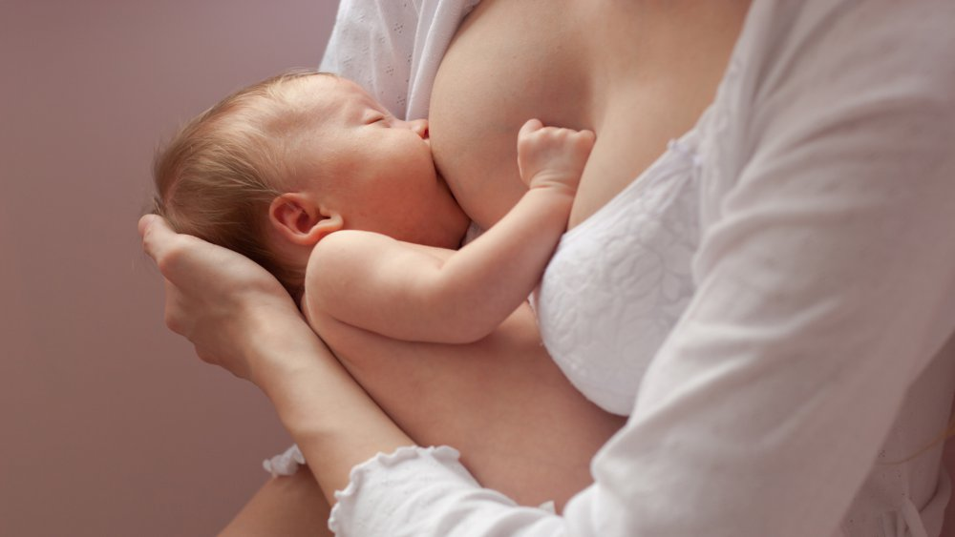
Je compose pour vous avec ma douce et fidèle amie

Slide 17
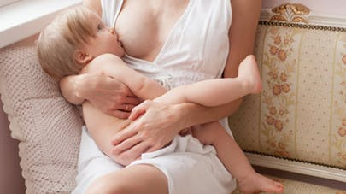
Je compose pour vous avec ma douce et fidèle amie

Slide 18
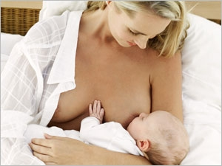
Je compose pour vous avec ma douce et fidèle amie

Slide 19
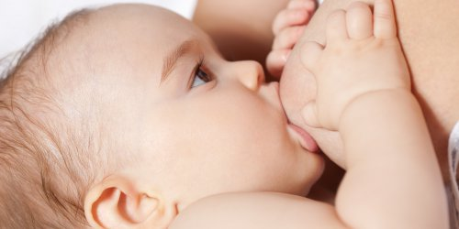
Je compose pour vous avec ma douce et fidèle amie

Slide 20
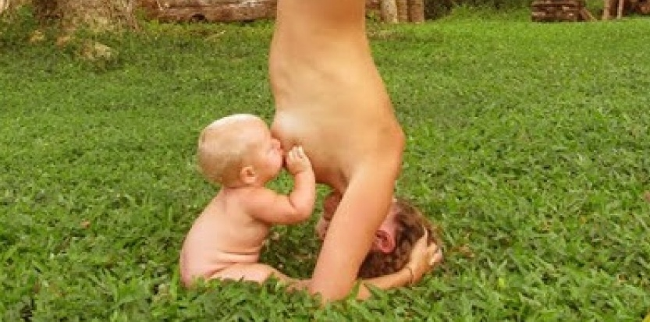
Je compose pour vous avec ma douce et fidèle amie

Slide 21
Je compose pour vous avec ma douce et fidèle amie
C’était
photos magnifiques qui
banalisent l’allaitement
en public … N° 2
par Lande

